Slide 1
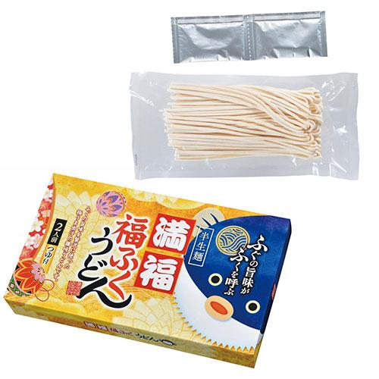
【提案書】
満福 福ふくうどん2食 ※税率8％
高級食材である「ふぐ」の旨味を贅沢に使った味わい深いつゆと半生麺の相性抜群のうどん2食入り。ふぐと福をかけた縁起の良いパッケージデザインも◎！イベント特典用や景品用にもおすすめ。
特徴
納期
納期スペース
仕様
包装 : 化粧箱入り
注意事項 : 賞味期間：120日(常温)
備考 : ＜セット内容＞ 半生うどん250g×1 ふぐだしスープ18g×2
お見積
お見積りスペース

